Slide 1
Mäntsälä-Pornainen
Tekijät: eri päiväkotien henkilökunnat
Valokuvaus ja kooste Merja Hietala
2012

Slide 2
Juna saapui Mäntsälään
Mäntsälässä melkein kaikki päiväkodit ovat mukana ”Orientaation lähteillä” projektissa ”junaan hypänneinä”.
Mukana myös osa perhepäivähoitajia ja Mikkosentien ryhmis.

Slide 3
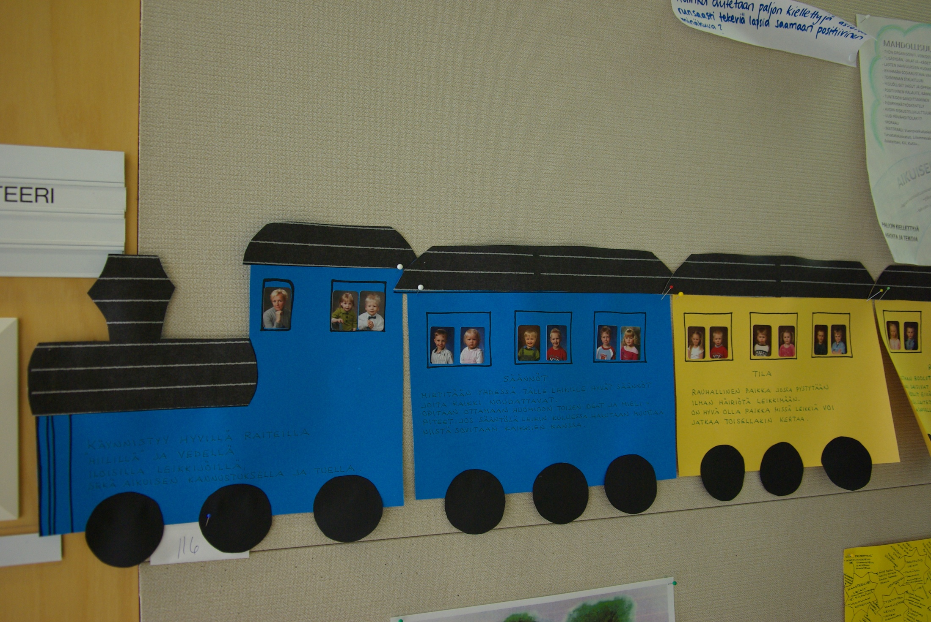

Slide 4
Tehtävä 116: Miten liittää tunne ponnistelusta ja onnistumisesta esineleikkiin
Veturi kännistyy hyvillä raiteilla; ”hiilillä” ja vedellä, iloisilla leikkijöillä ja aikuisen kannustuksella sekä tuella
Tilaksi tarvitaan rauhallinen paikka, jossa pystytään leikkimään ilman häiriöitä ja jatkamaan sitä tarvittaessa toisenakin ajankohtana tai jopa toisina päivinä.
Aikuisen roolina on auttaa leikin rakentamisessa ja auttaa lapsia roolien jaossa.
Mietitään ja sovitaan yhdessä lasten kanssa leikin säännöt. Opitaan ottamaan huomioon toistenkin ideat ja mielipiteet.
Leikkiin tarvittavat välineet on oltava turvallisia.
Leikin lopetukselle on myös annettava aikaa.

Slide 5
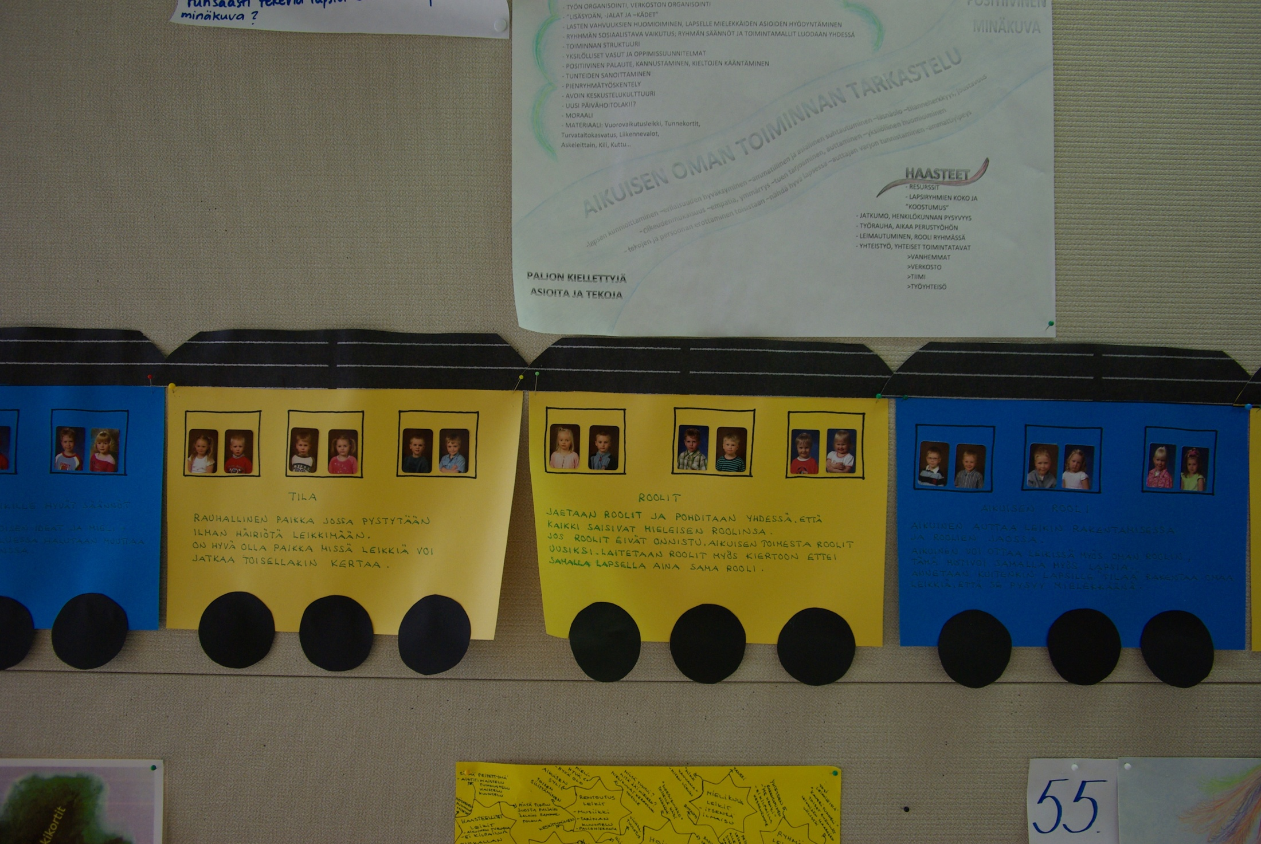

Slide 6
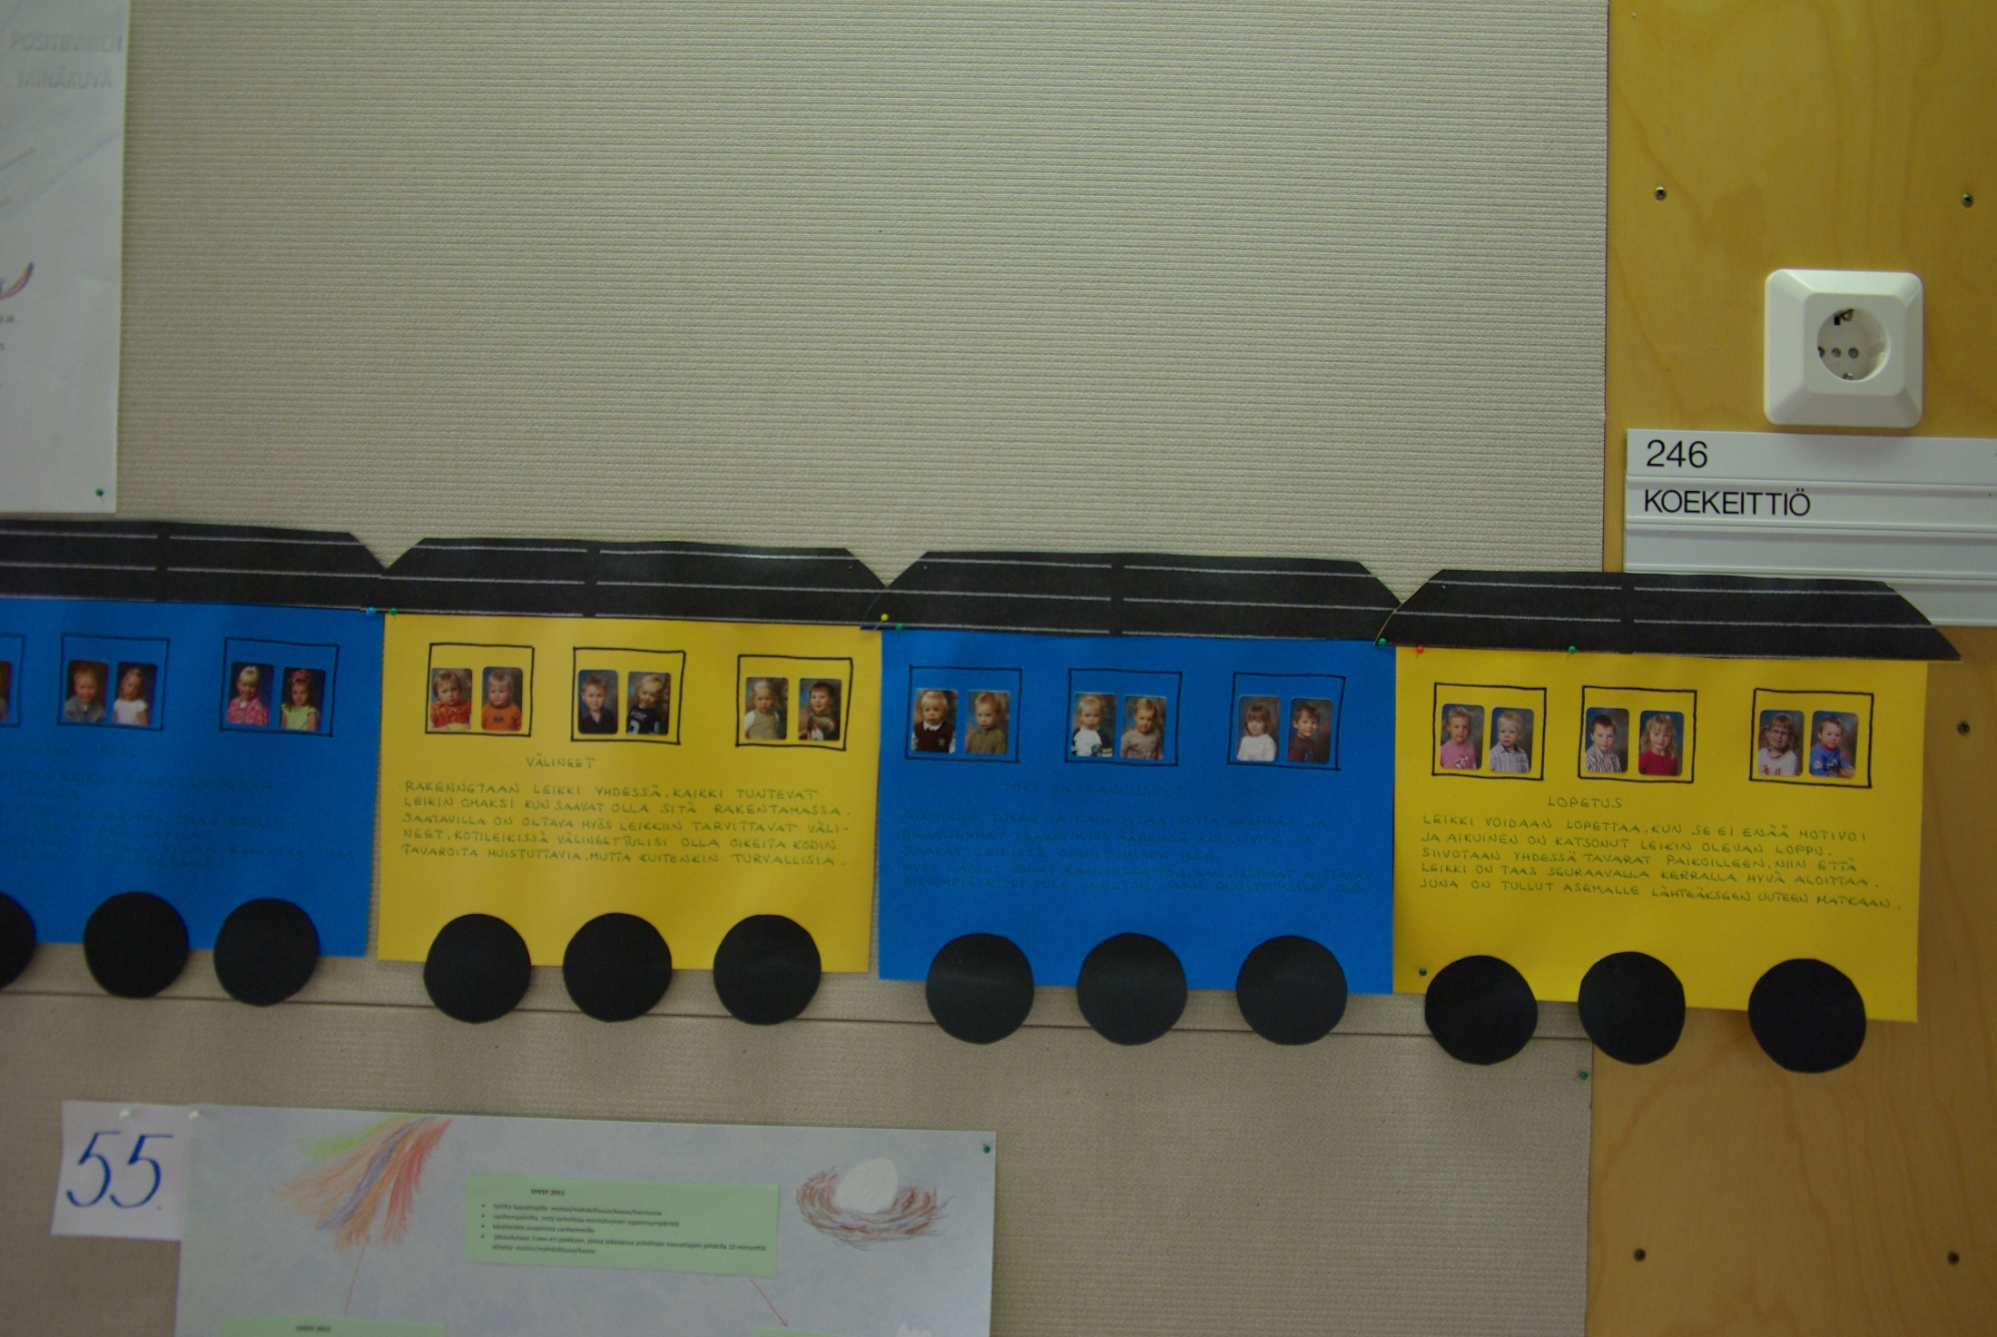

Slide 8
Pornainen: Linnunlaulun päiväkoti
Tehtävä 55: Miten rakentaa monisävyinen oppimisympäristö
Tavoitteena on toteuttaa viihtyisää lapsilähtöistä toimintaa eli kuullaan lasten ääntä päivähoidon arjessa.
Oppimisympäristön rakentaminen mahdollisimman kodinomaiseksi ja esteettiseksi.
Lapselle ja kasvattajalle hyvä arki.

Slide 10
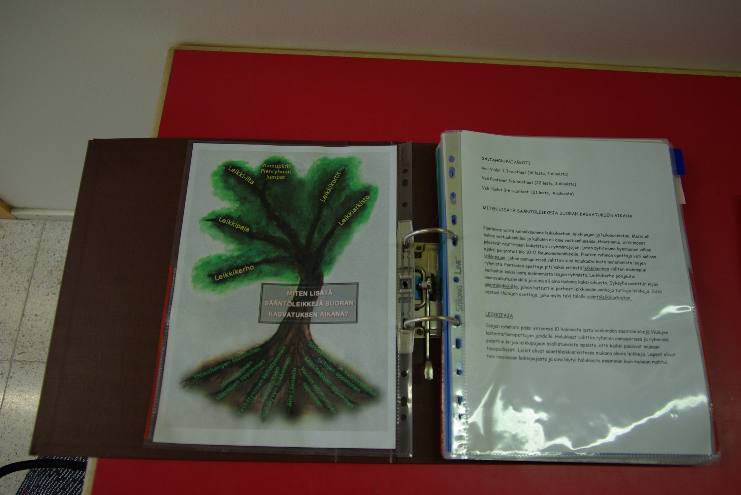

Slide 11
Mäntsälä: Saviahon päiväkoti Tehtävä 141: Miten lisätä sääntöleikkejä suoran kasvatuksen aikana
Koottuna kansioon tärkeät leikit ja niiden säännöt sekä toteuttamistavat

Slide 14
Mäntsälä; Hyökännummen päiväkoti Tehtävä 166: Kuinka autetaan paljon kiellettyjä asioita runsaasti tekeviä lapsia saamaan positiivinen minäkuva
Kuvattuna virta

Slide 16
Mäntsälä, Anttilan päiväkoti Tehtävä 89: Voitaisiinko aamun rento ilmapiiri siirtää myös lounaan jälkeiseen aikaan ?

Slide 18
Mäntsälä: Päiväkoti Amanda, Hyökännummen päiväkoti ja Mustamäen päiväkoti
Tehtävä 192: Digi/videokameran käyttömahdollisuudet varhaiskasvatuksessa

Slide 19
Mäntsälä: Myllytontun päiväkoti Tehtävä 67: Millainen olisi oppimisympäristö, jossa uskonnollis-filosofisella orientaatiolla olisi hyvä kasvualusta
Vanhemmat ovat toivoneet esim. uskonnollisien juhlapyhien merkityksen sekä eettisten kysymysten esille tuontia enemmän päiväkotiaikana, koska vanhempien vuorotyö sekoittaa arkea ja juhlaa
(tehtävästä ei ole kuvakoostetta)

Slide 20
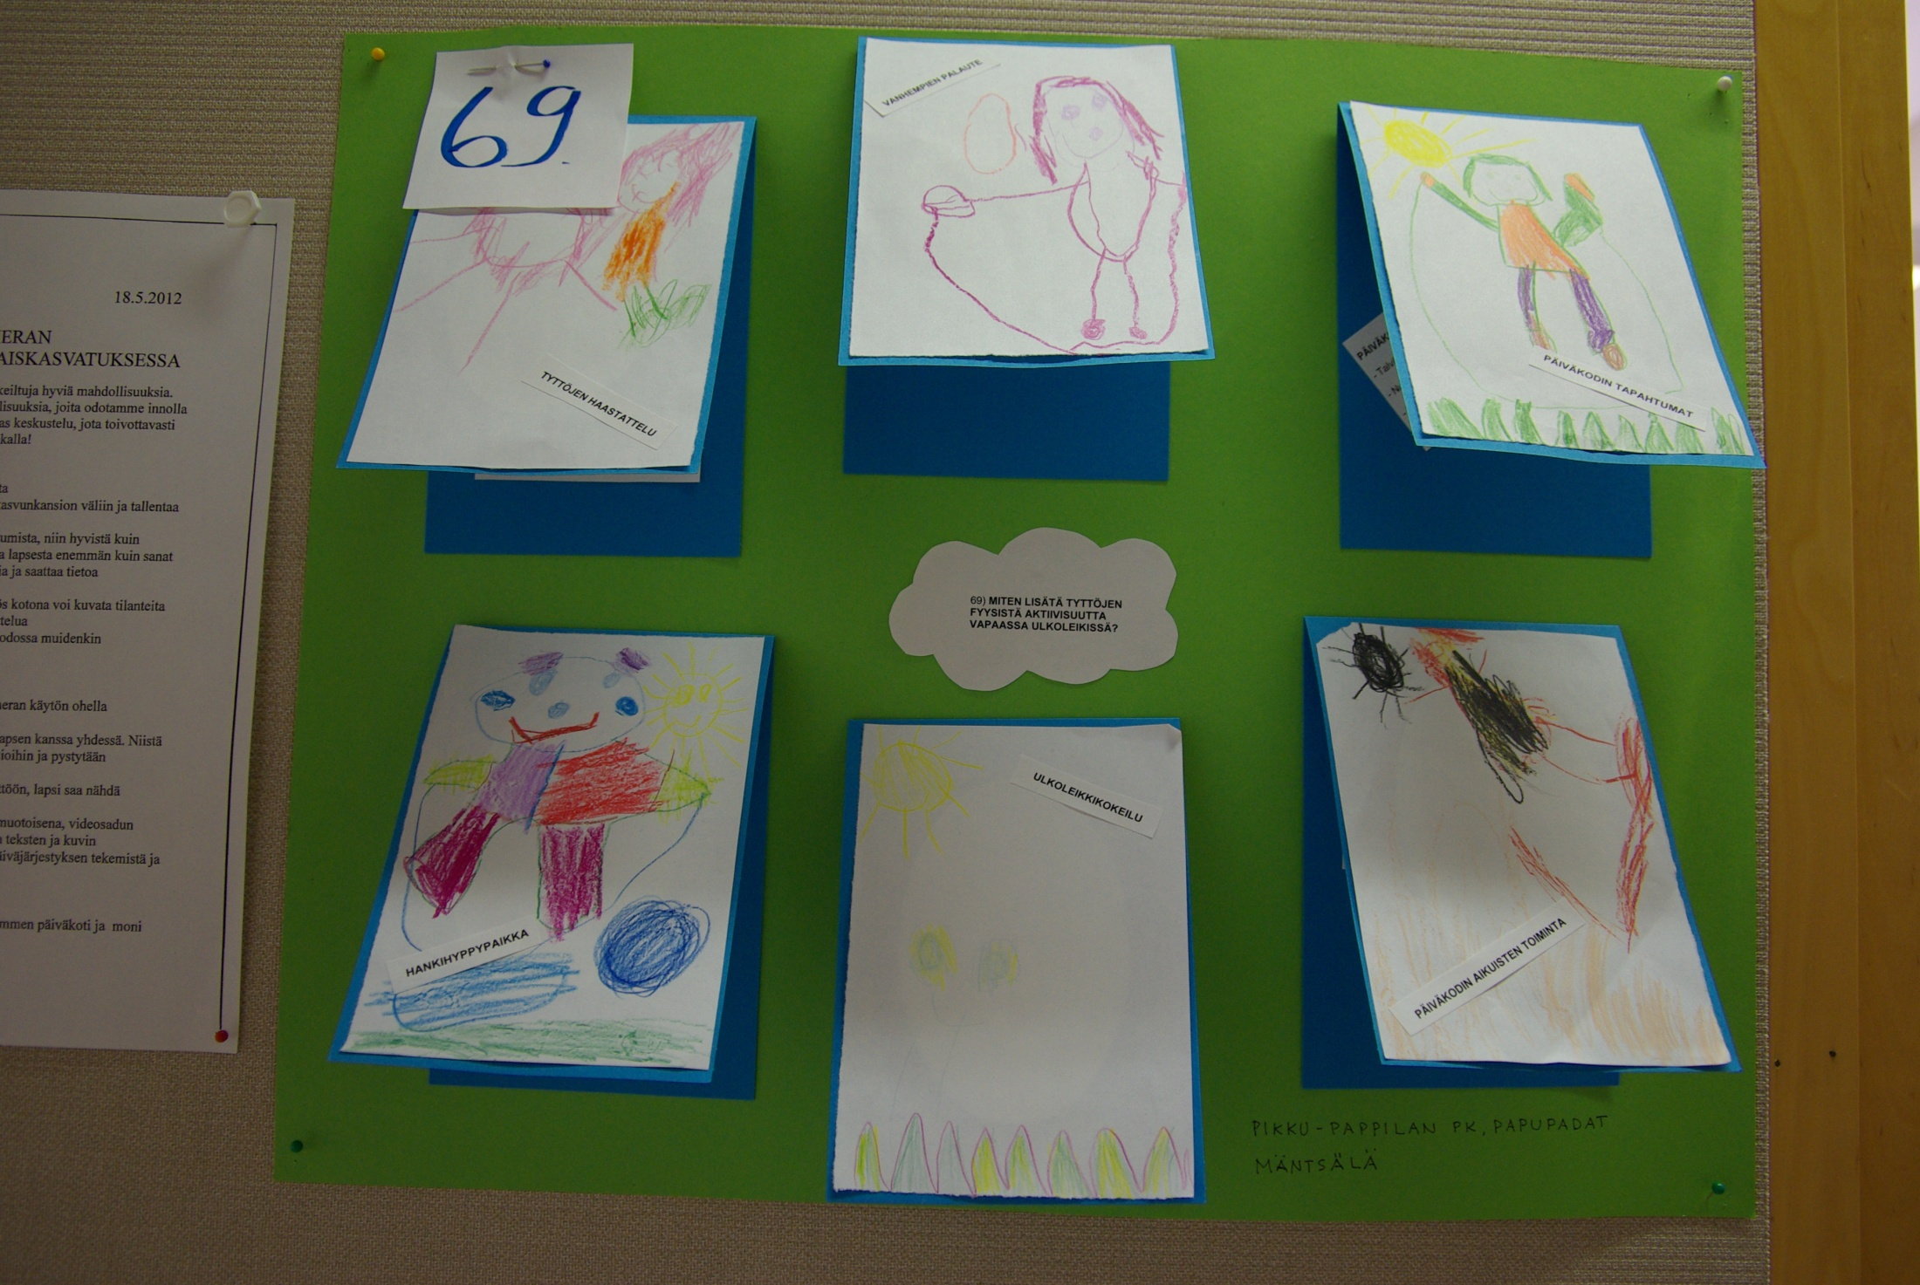

Slide 21
Mäntsälä: Pikku-Pappilan päiväkoti Tehtävä 69: Miten lisätä tyttöjen fyysistä aktiivisuutta vapaassa ulkoleikissä
Tyttöjä jututettiin aiheesta ja he ymmärsivät miksi liikkuminen on toivottavaa ja muistelivat vauhtivarpaan neuvoja liikunnan merkityksestä. Tytöt toivoivat omaa jumppaa ja pitivät juoksemisesta ja mäenlaskusta.

Slide 23
Mäntsälä: Anttilan päiväkoti Tehtävä 135: Miten saada henkilökohtaista ainesta lasten lukemistilanteisiin

Slide 24
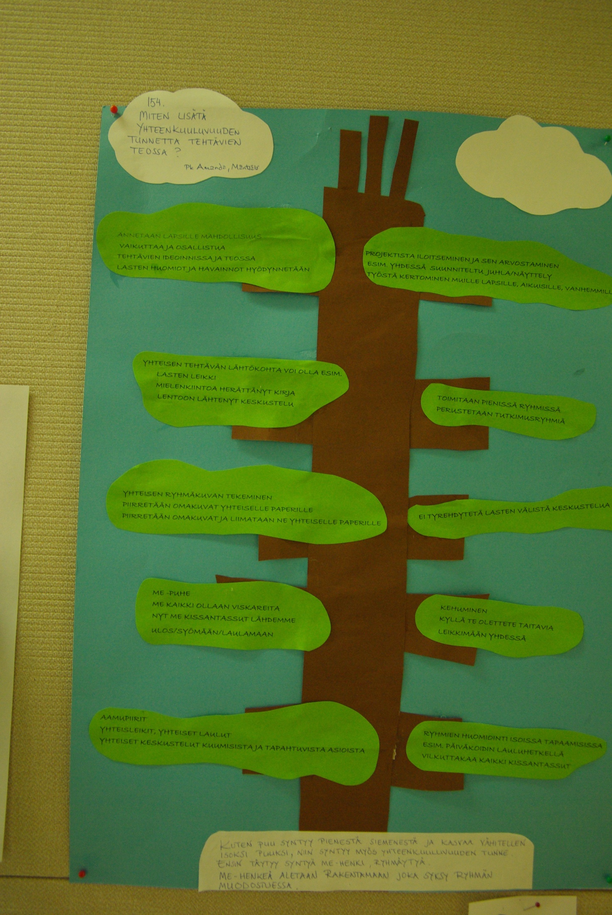

Slide 25
Mäntsälä: Päiväkoti Amanda Tehtävä 154: Miten lisätä lasten yhteenkuuluvuuden tunnetta tehtävien teossa

Slide 26
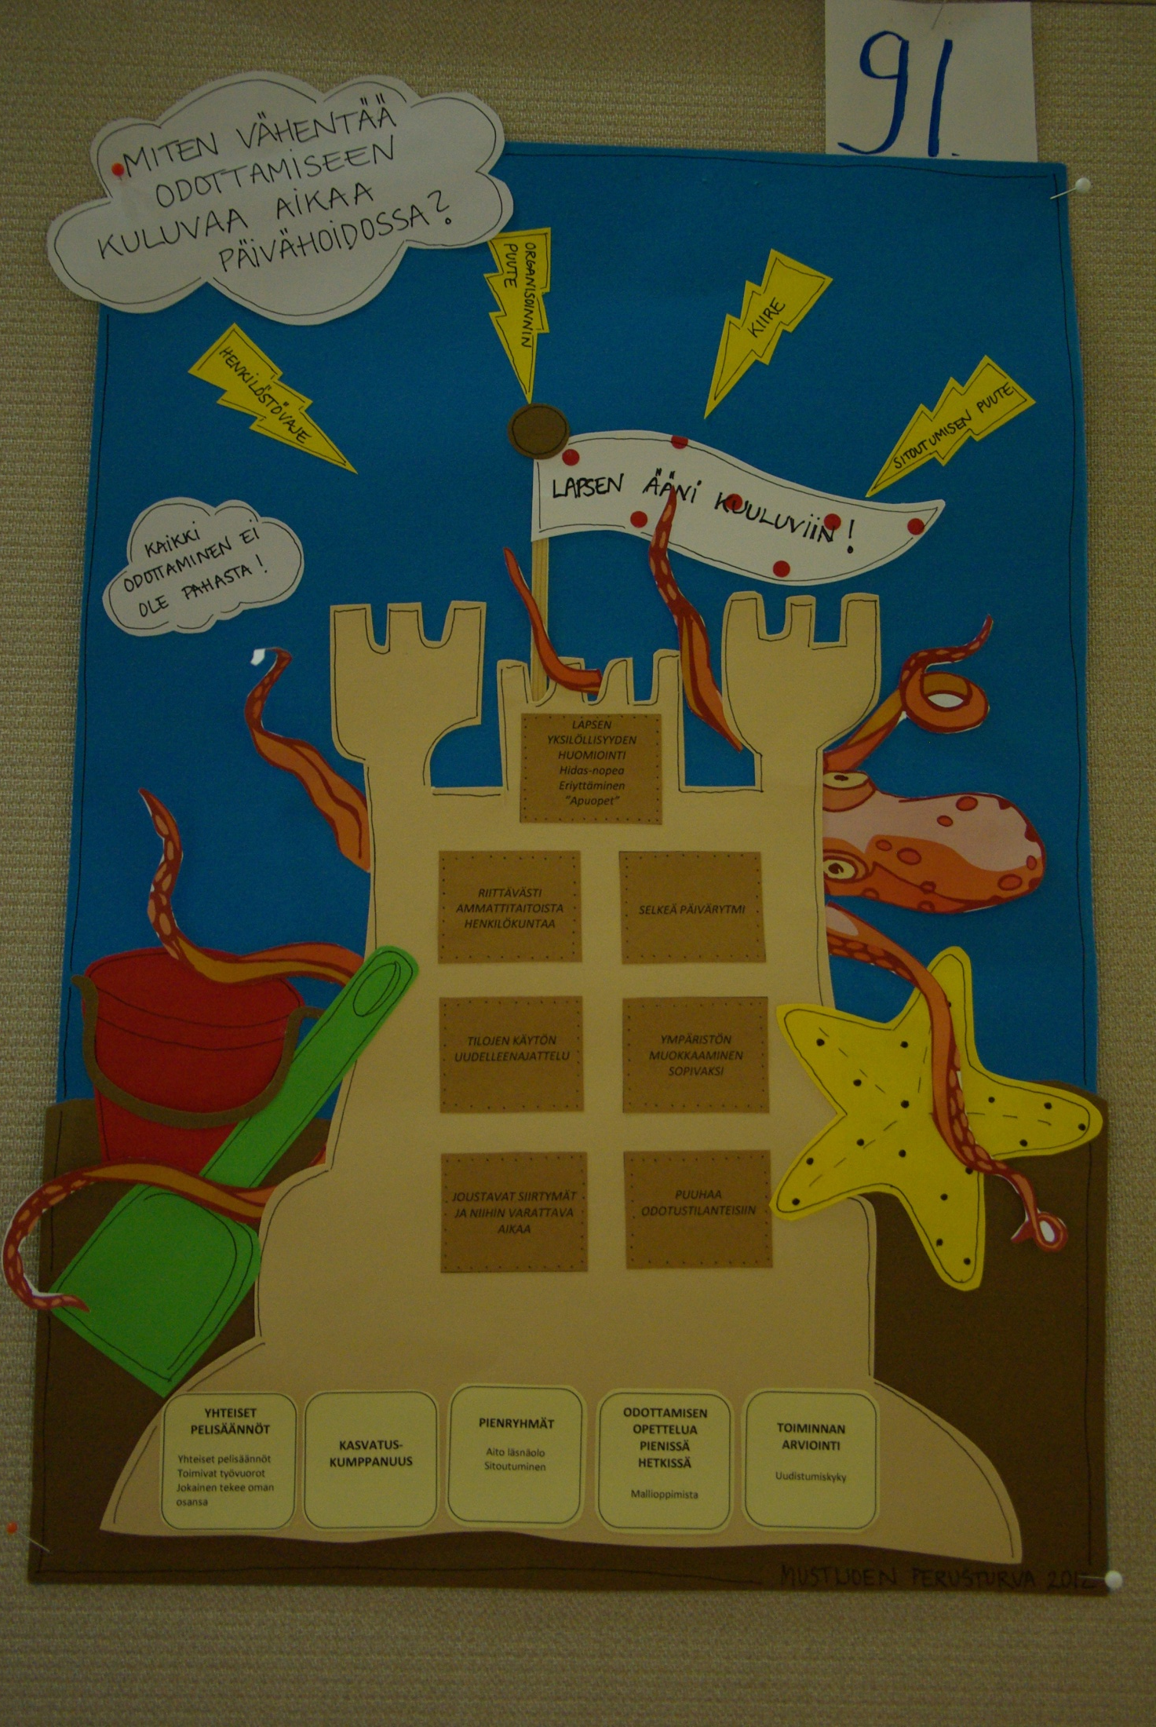

Slide 27
Mäntsälä ja Pornainen: Anderstorpin päiväkoti, Anttilan päiväkoti, Kaunismäen päiväkoti, Mustamäen päiväkoti ja Aurinkolinnan päiväkoti Tehtävä 91: Miten vähentää odotukseen kuluvaa aikaa päiväkodissa
(Koottuna linna ja mustekala)

Slide 28
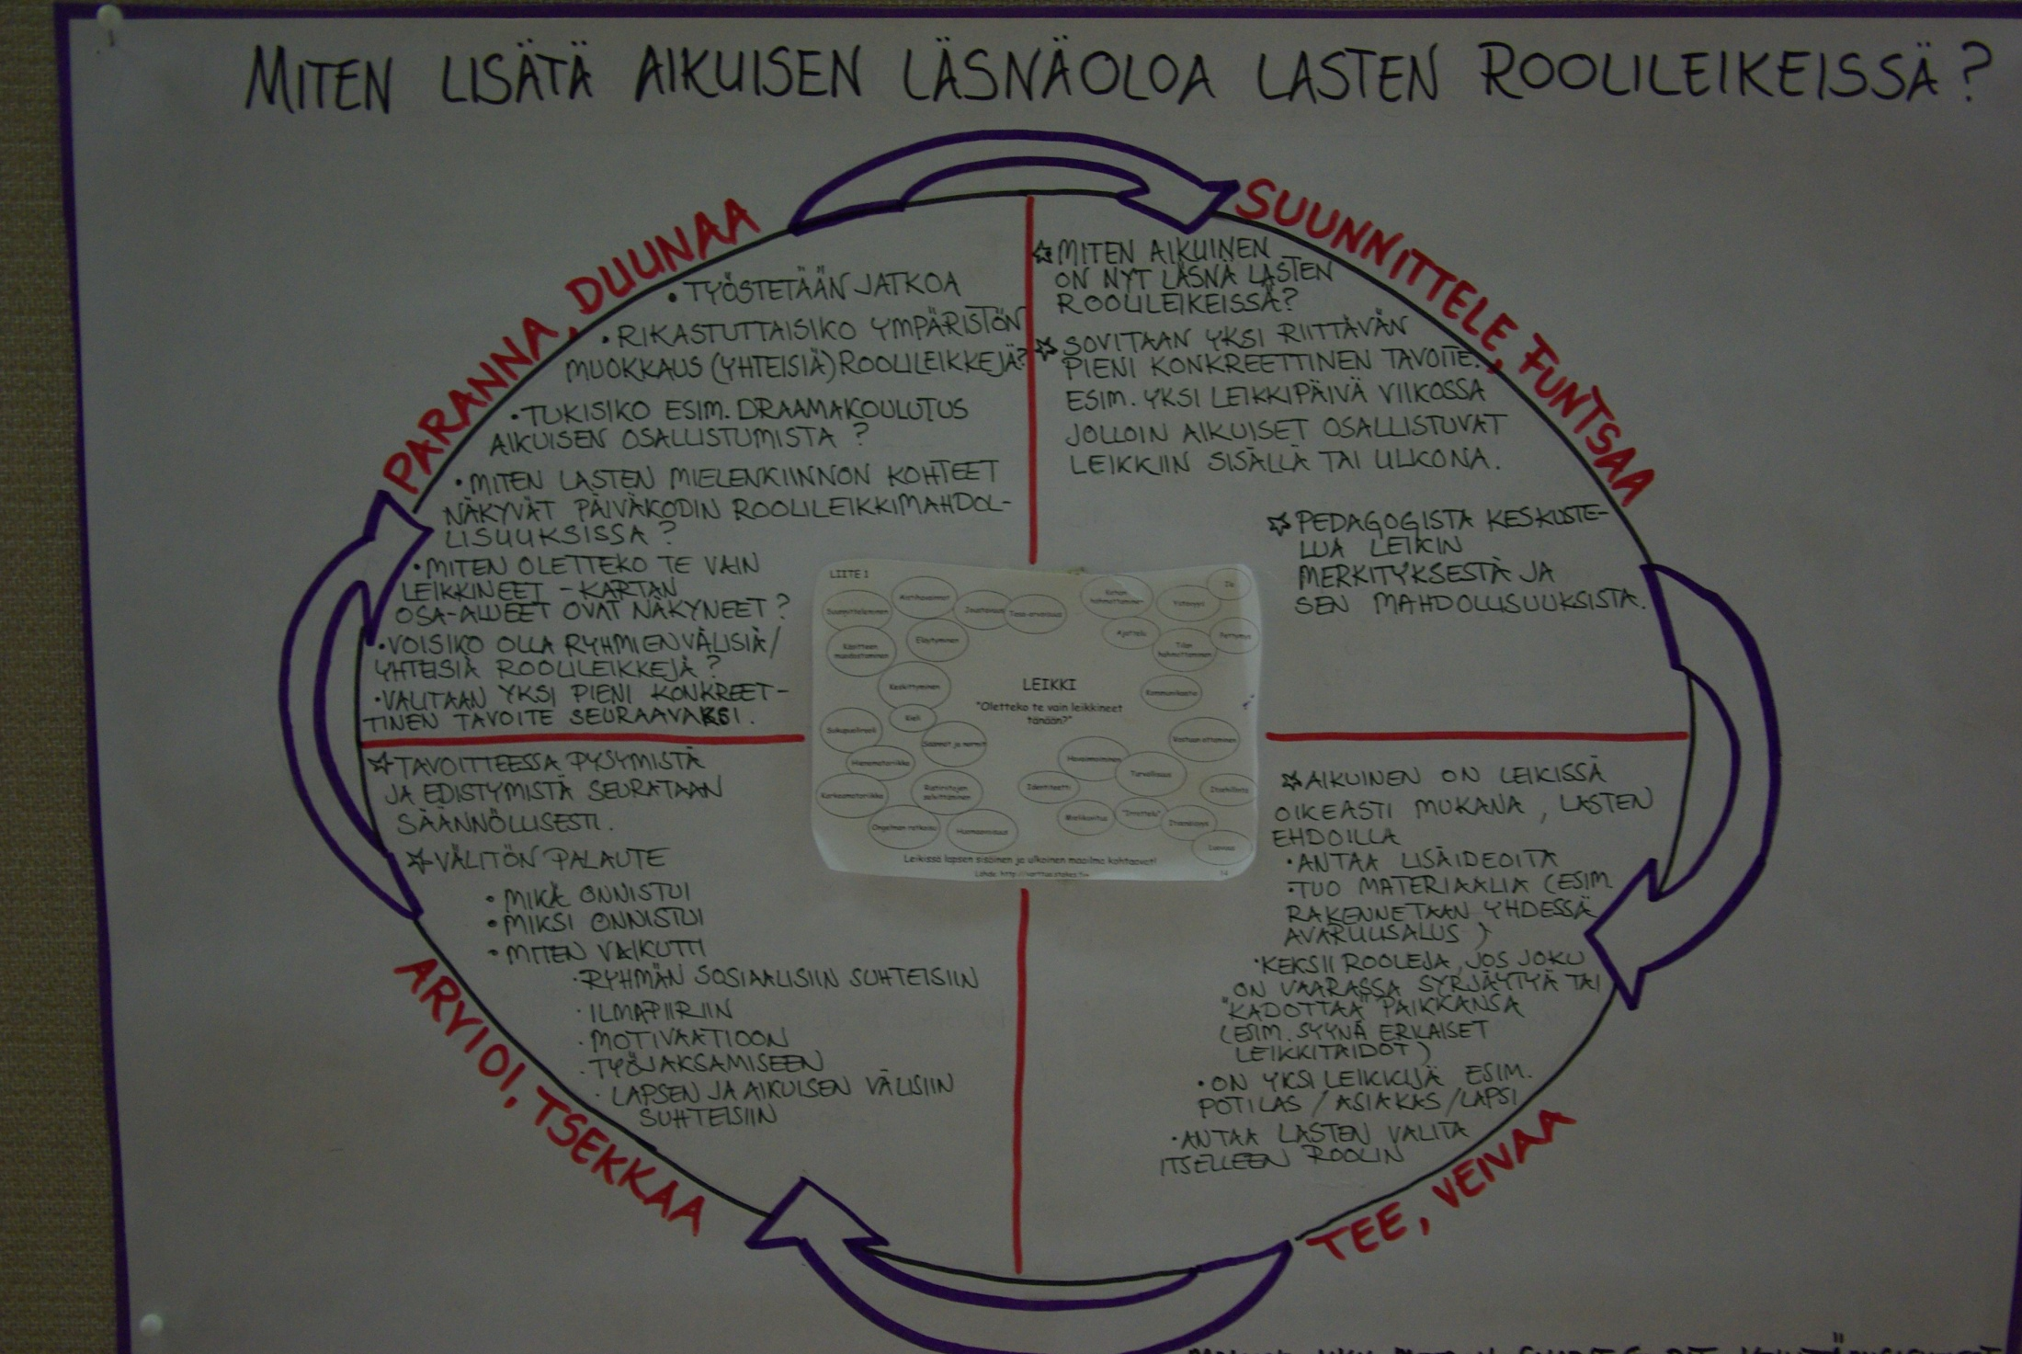

Slide 29
Mäntsälä: Päiväkoti Amanda Tehtävä 8: Miten lisätä aikuisen läsnäoloa lasten roolileikeissä (otsikko mukaeltu tehtävän annosta)

Slide 30
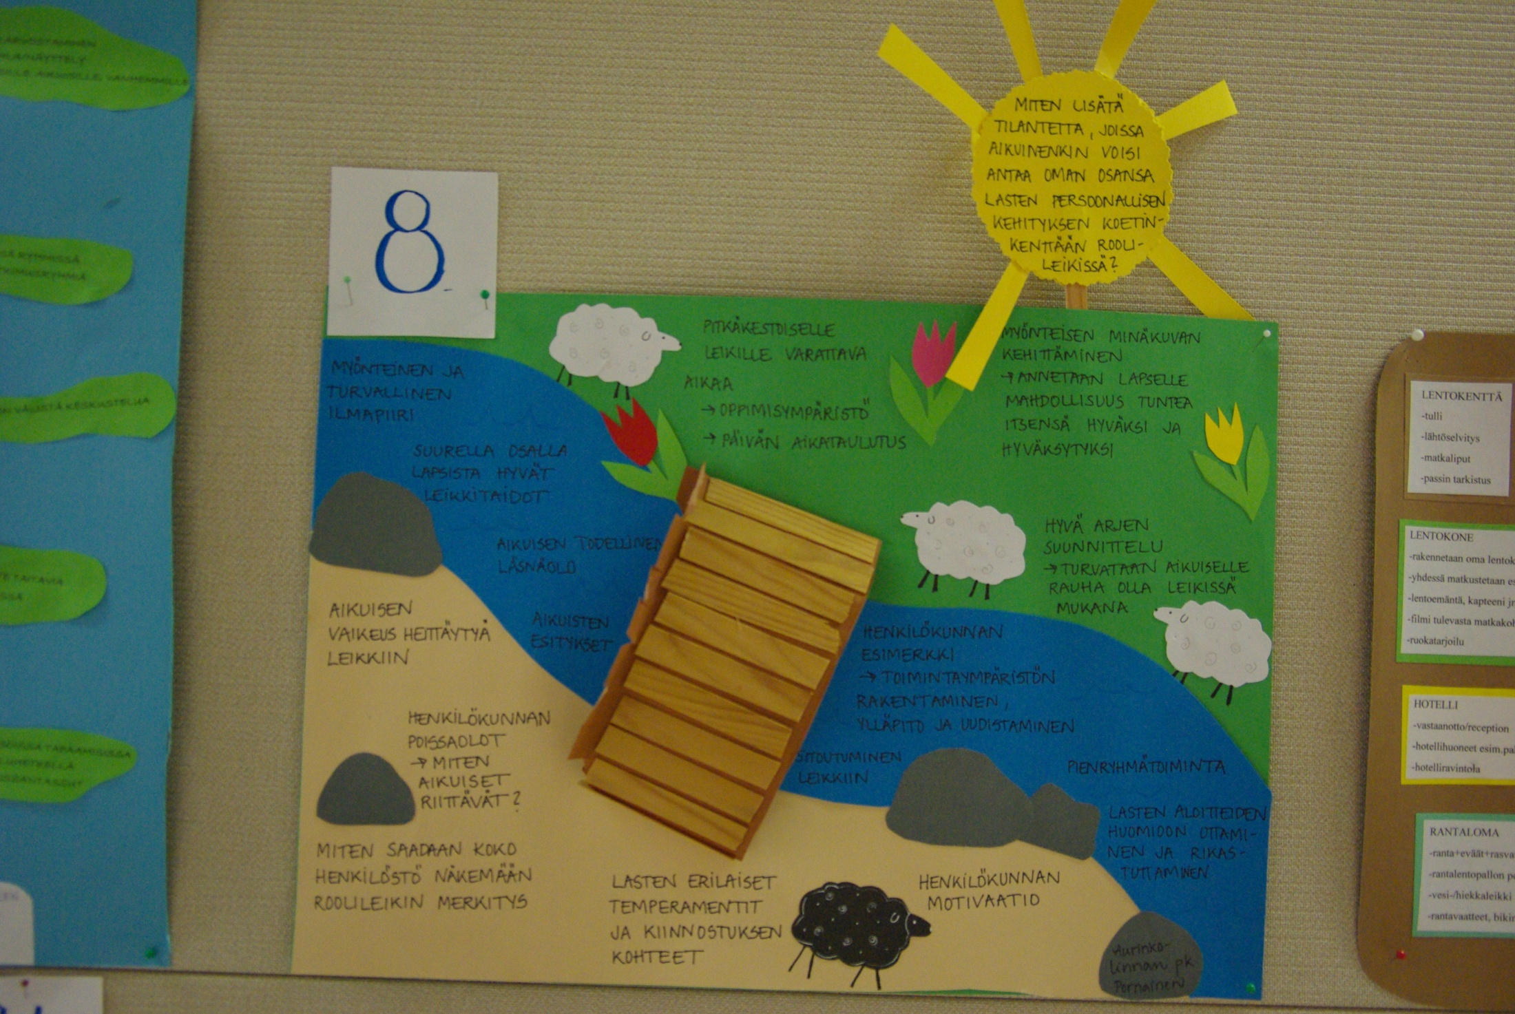

Slide 31
Pornainen: Aurinkolinnan päiväkoti Tehtävä 8: Miten lisätä tilanteita, joissa aikuinenkin voisi antaa oman osansa lasten persoonallisen kehityksen koetinkenttään roolileikeissä

Slide 32
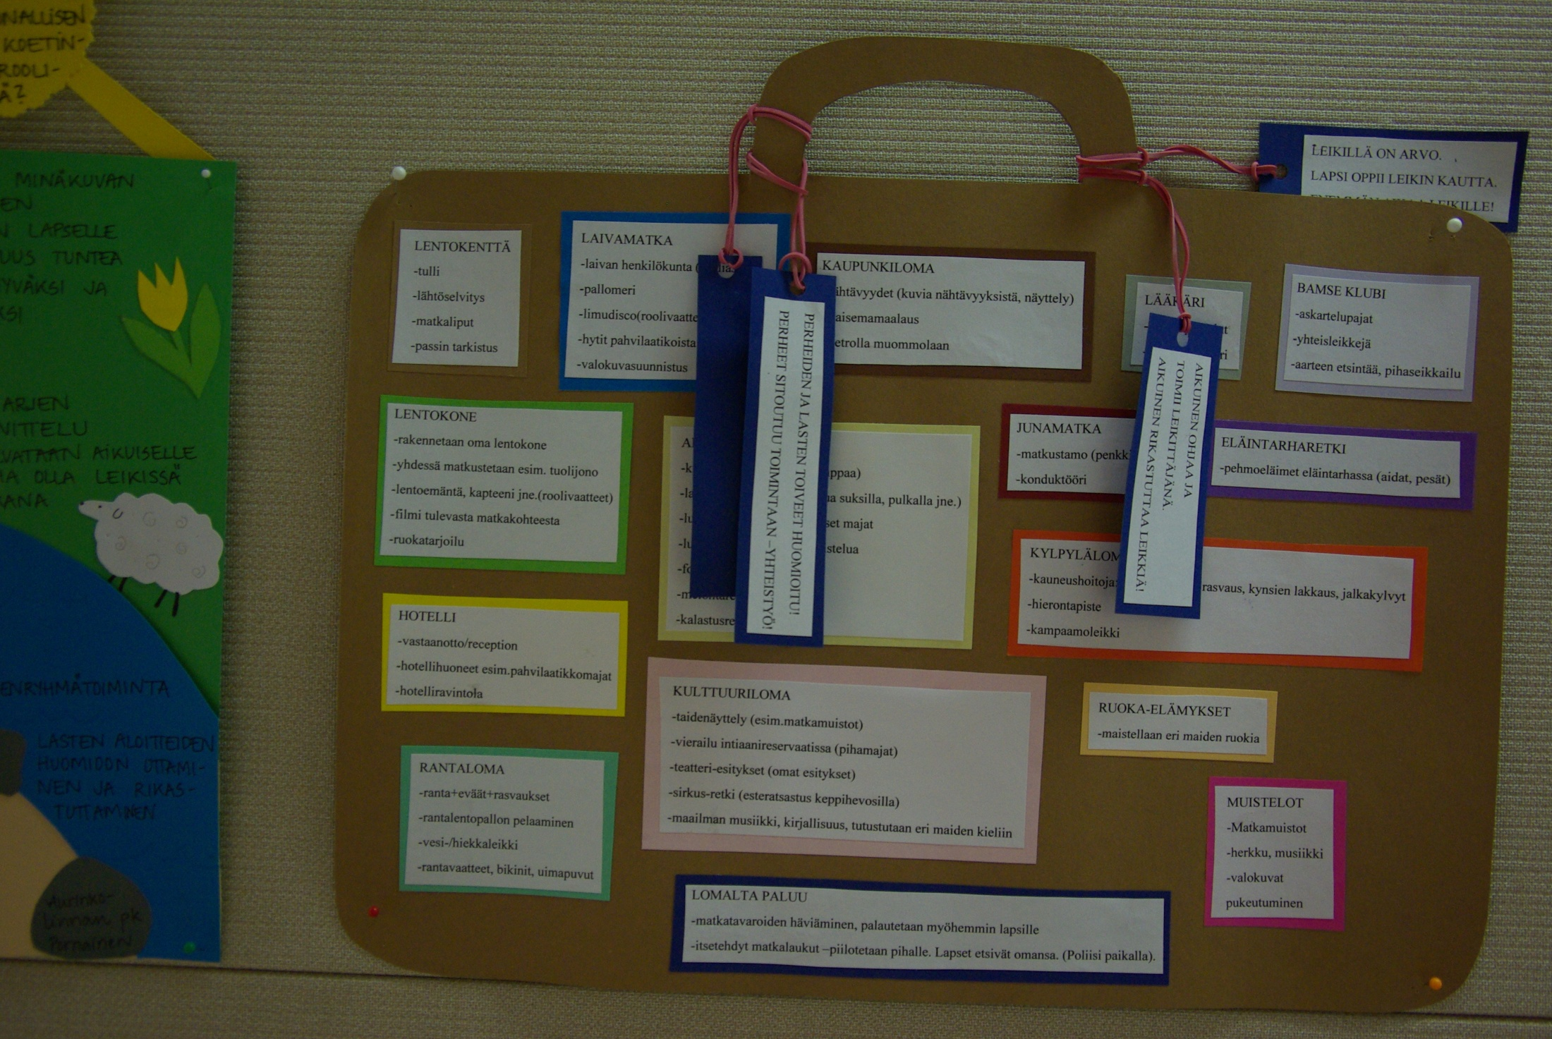

Slide 33
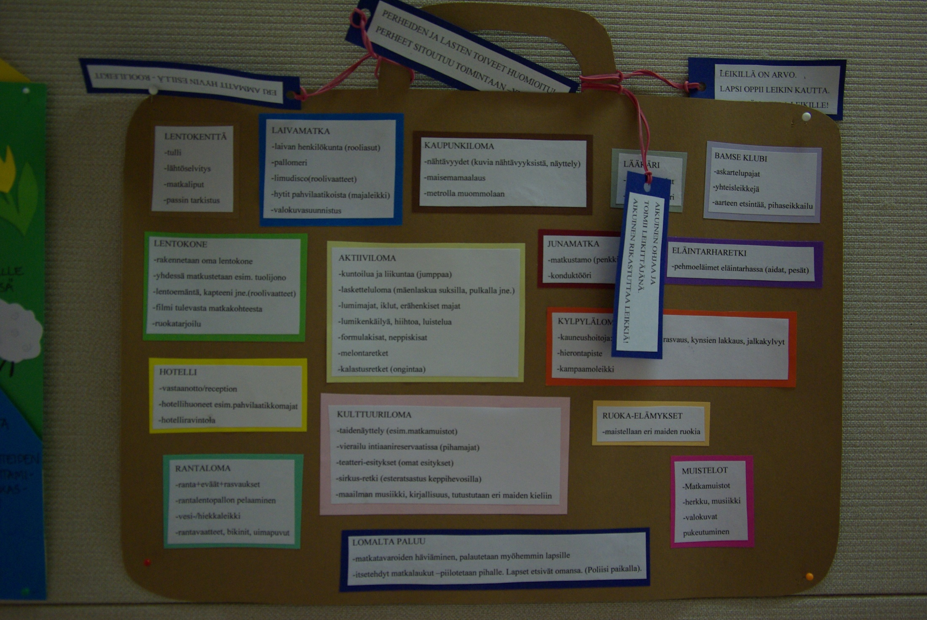

Slide 34
Mäntsälä: Anderstorpin ja Taikametsän päiväkodit Tehtävä 39: Miten saada lasten mielikuvat liikkeelle leikin vauhtiin saamiseksi
( Matkustan ympäri maailmaa – matkalaukku)

Slide 35
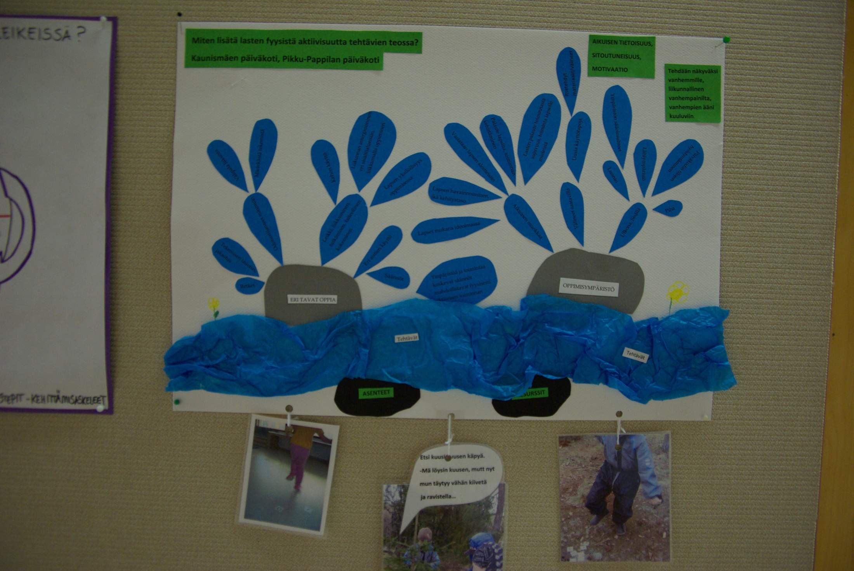

Slide 36
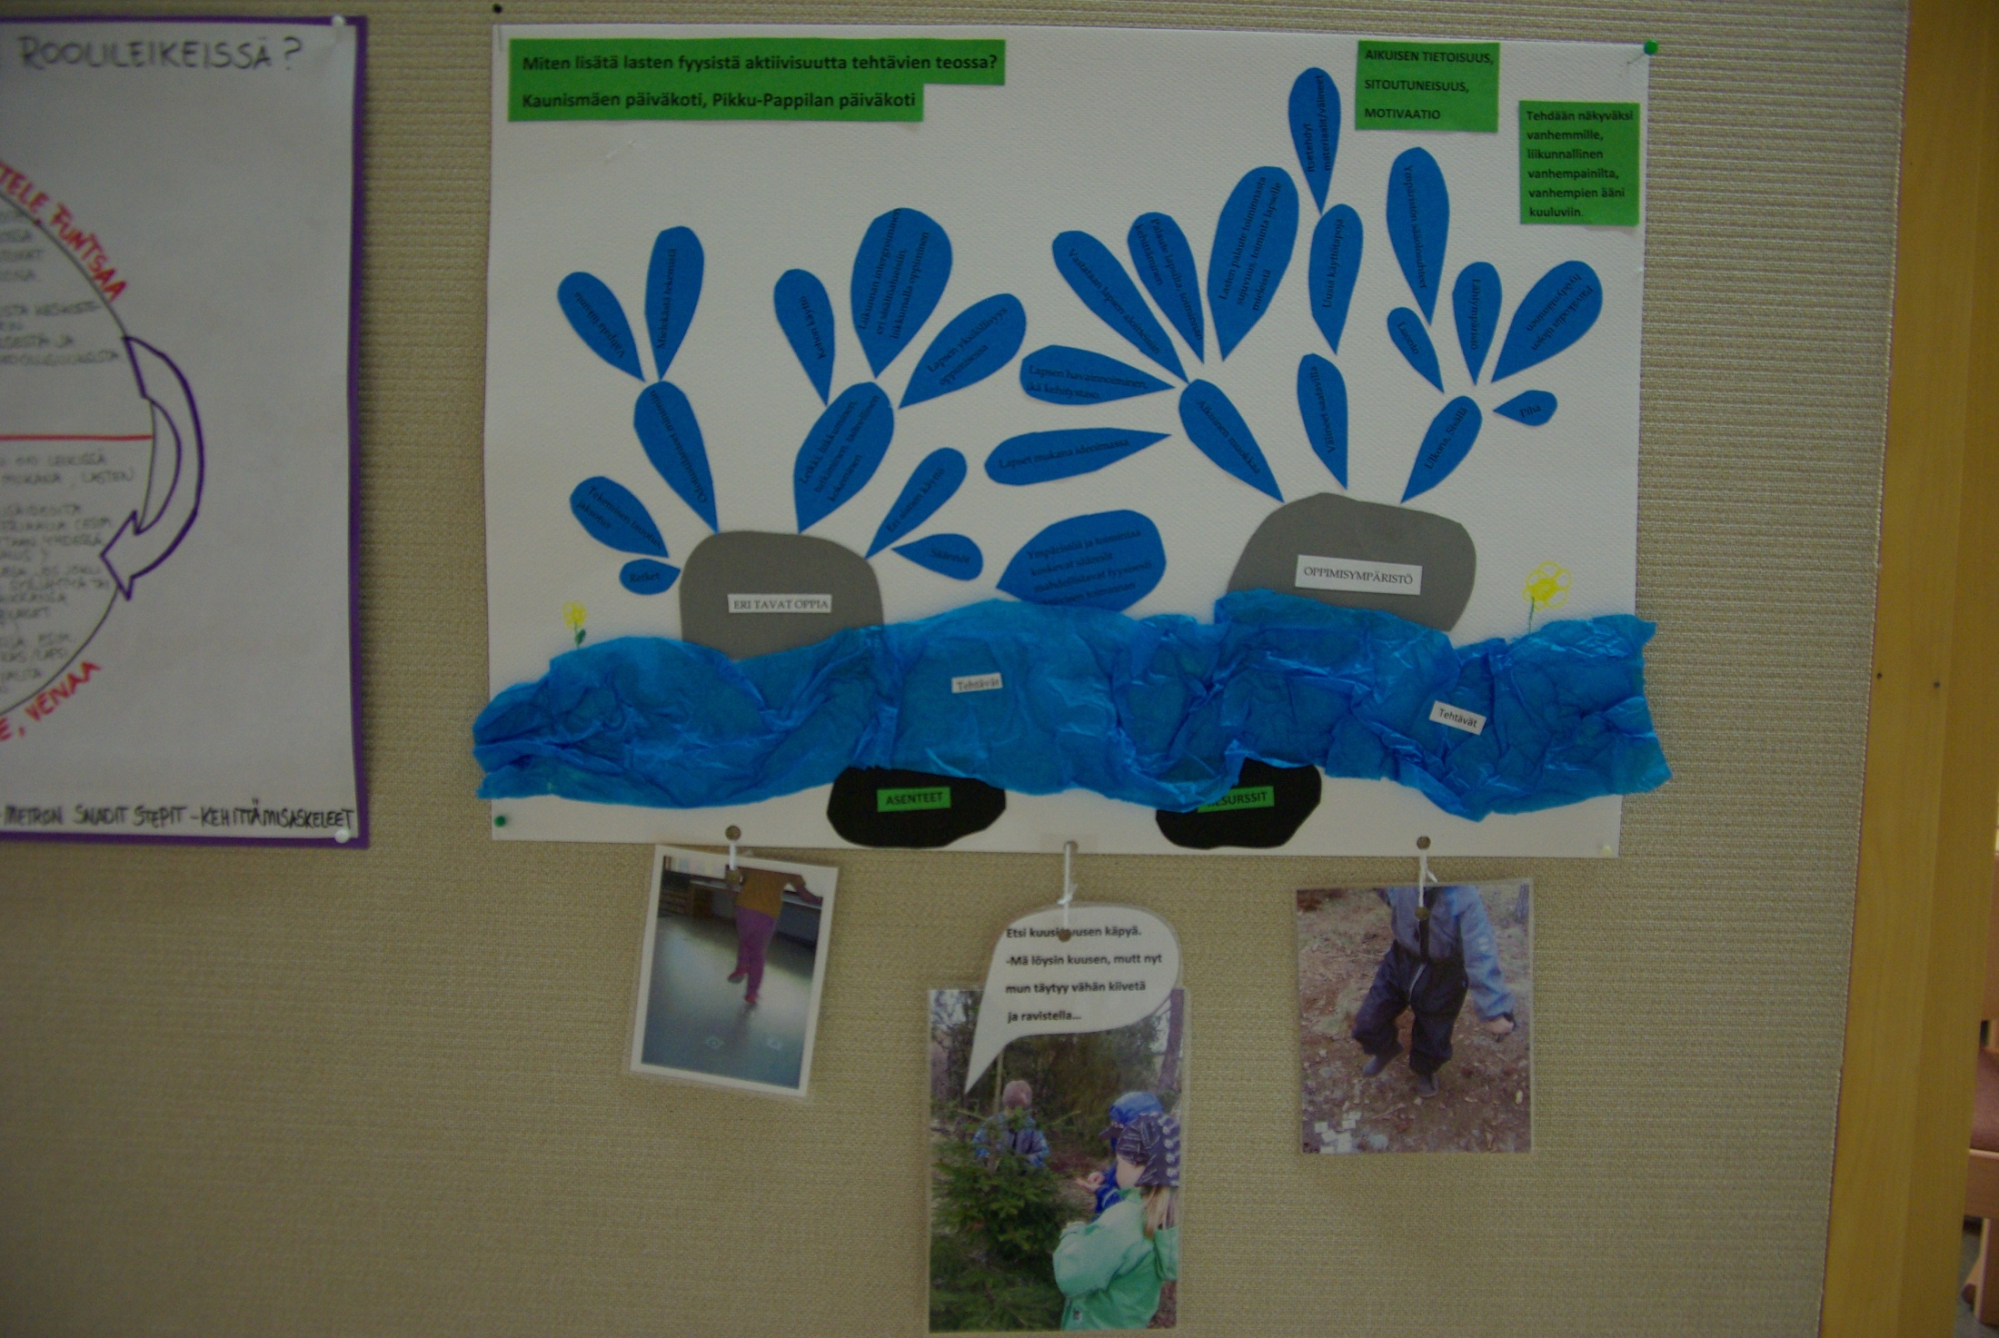

Slide 37
Mäntsälä: Kaunismäen ja Pikku-Pappilan päiväkodit Tehtävä 152: Miten lisätä fyysistä aktiivisuutta tehtävien tekemisessä
Kuvauksessa puro

Slide 38
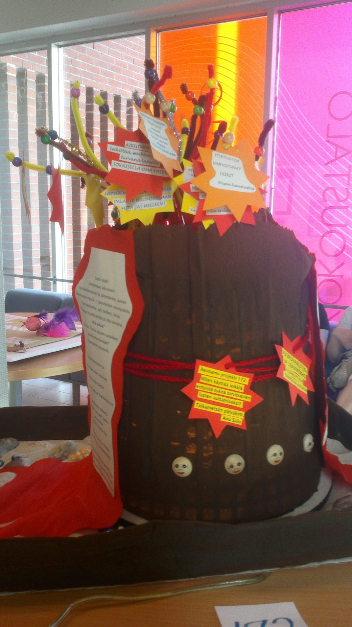

Slide 39
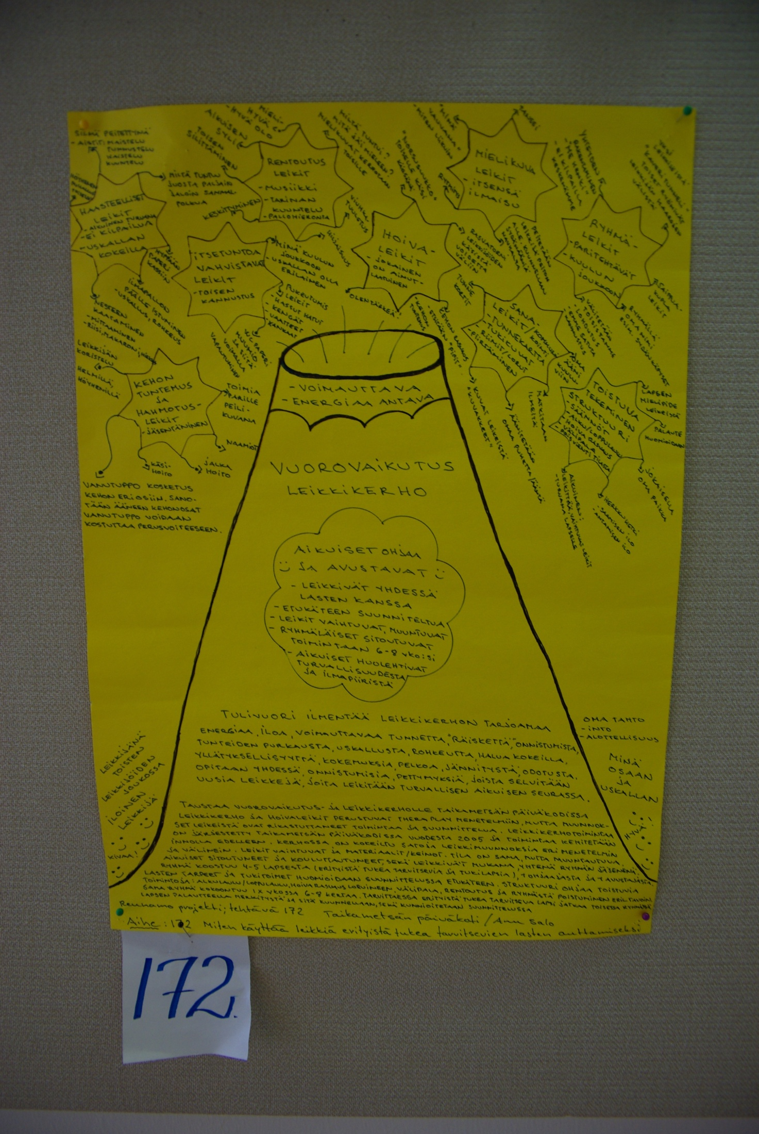

Slide 40
Mäntsälä: Taikametsän ja Kaunismäen päiväkodit Tehtävä 172: Miten käyttää leikkiä erityistä tukea tarvitsevien lasten auttamiseen
Rakennettuna ja piirroksena tulivuoren purkaus

Slide 41
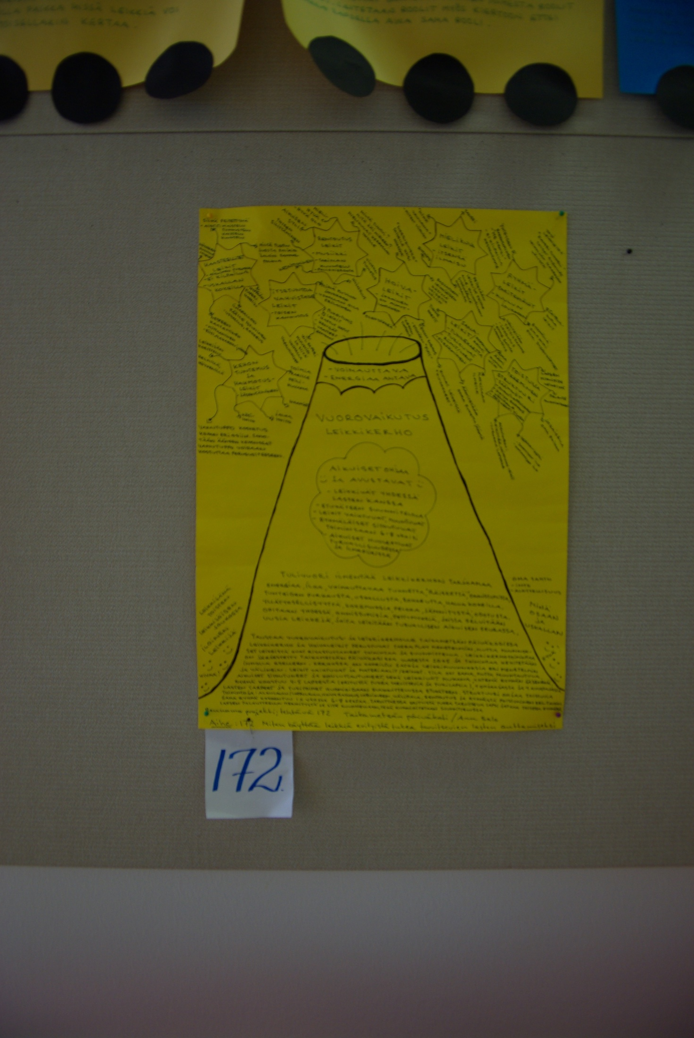

Slide 43
Pornainen: Linnunlaulun päiväkoti Tehtävä 55: Miten rakentaa monisävyinen oppimisympäristö
Rakennettuna linnunlaulupuu

Slide 44
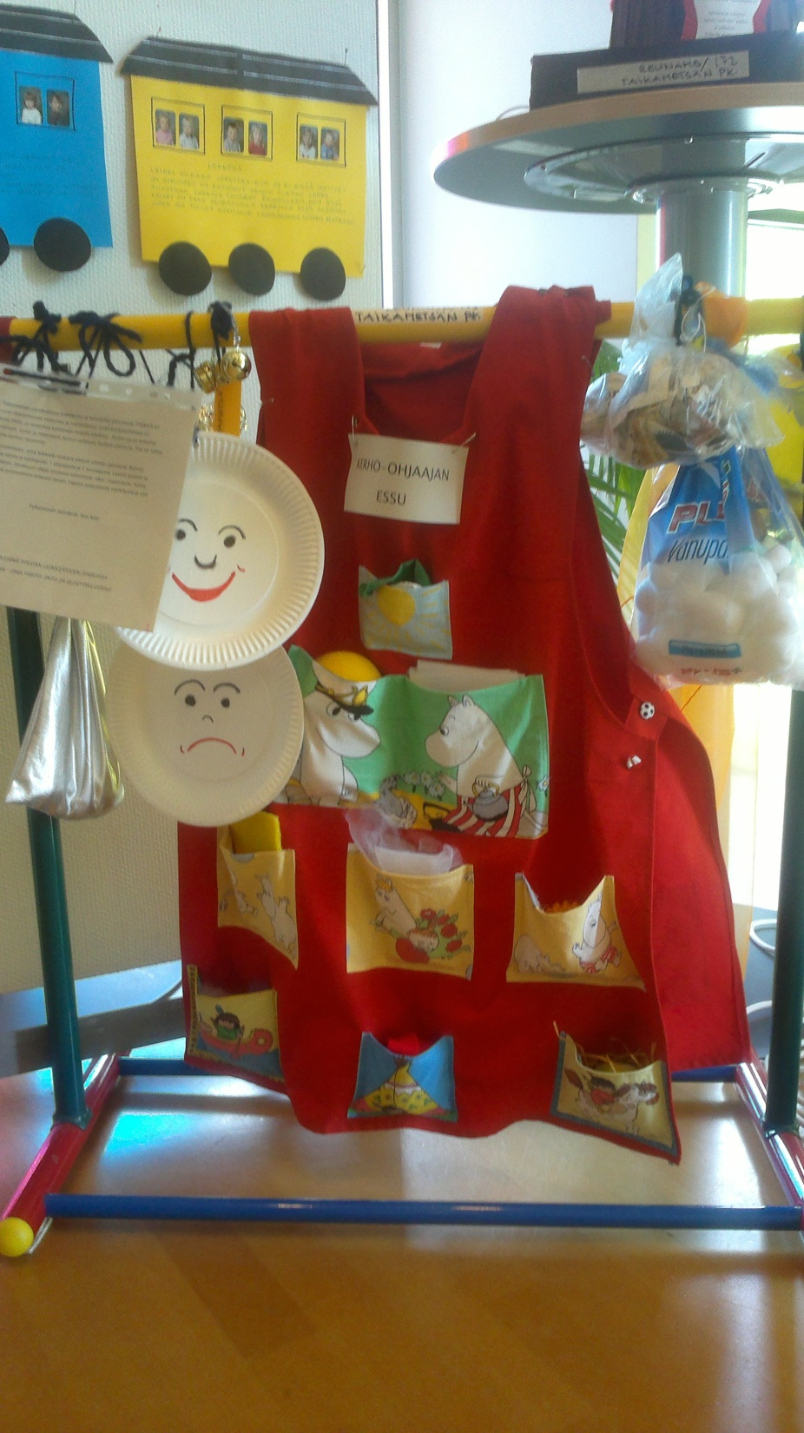

Slide 45
Mäntsälä: Taikametsän päiväkoti Tehtävä 172: Miten käyttää leikkiä erityistä tukea tarvitsevien lasten auttamiseen
Valmistettu ja käytössä ollut ja edelleen käytössä oleva leikkikerhon ohjaajan monitoimiesiliina

Slide 46
Pornainen: Linnunlaulun päiväkoti Tehtävä 194: Tietotekniikan mahdollisuudet kasvunkansion laatimisessa
Tavoitteena lasten osallisuus kasvunkansion tekemiseen ja tärkeiden muistojen tallentamiseen.
Lapsilähtöinen kasvunkansio toimisi reaaliajassa. Sähköisen viestinnän monipuolinen käyttö mm. tiedotteet ja ilmoitukset vastavuoroisesti.
(tehtävästä ei ole kuvakoostetta)

Slide 47
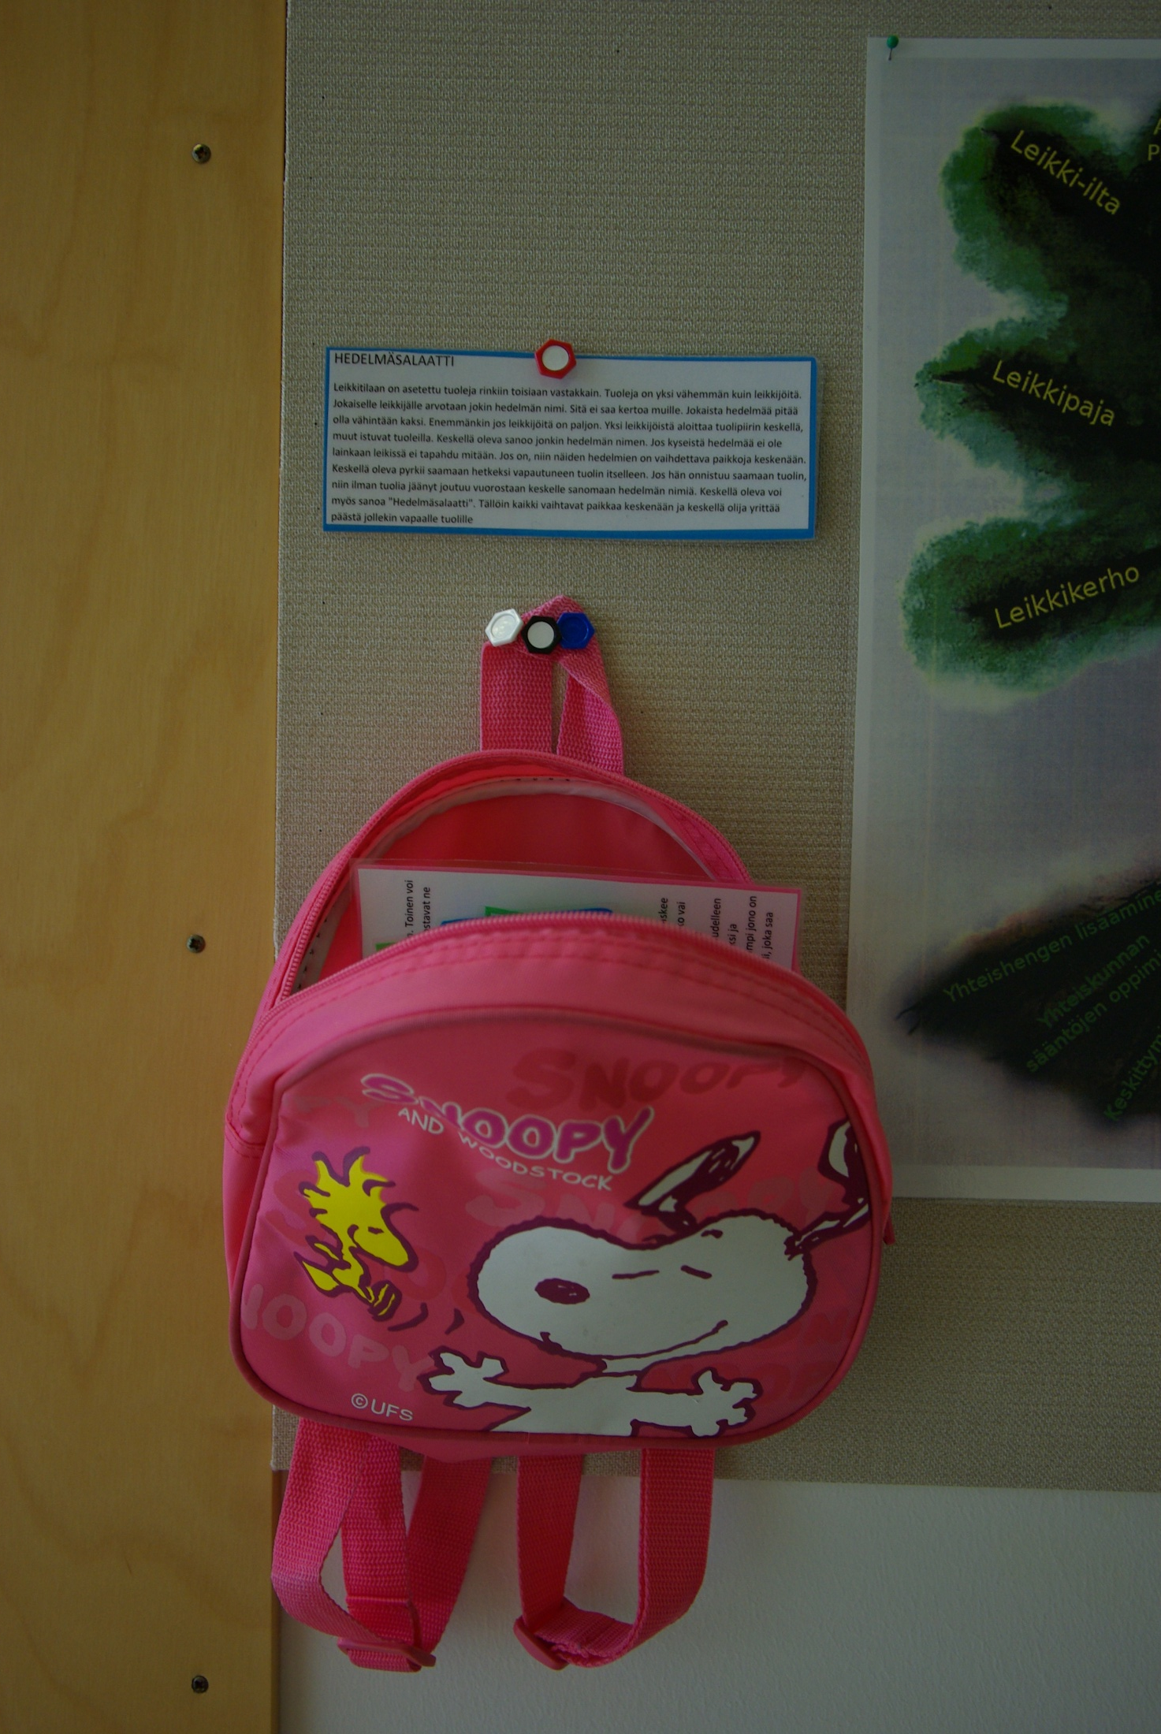

Slide 48
Leikkejä sisältävä reppu mukaan ja menoksi

Slide 49
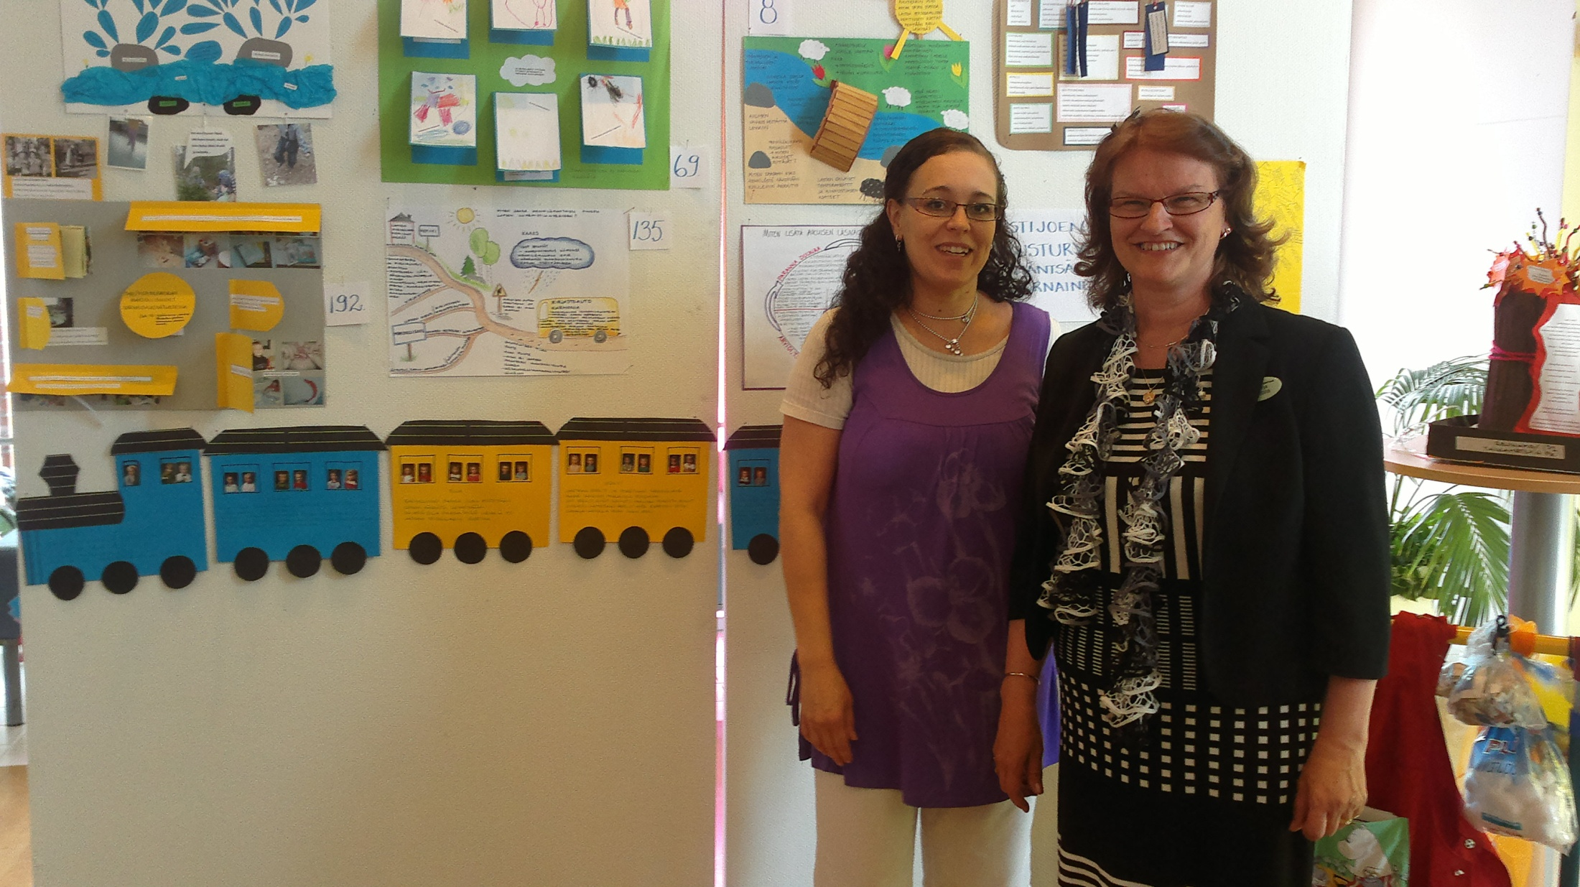
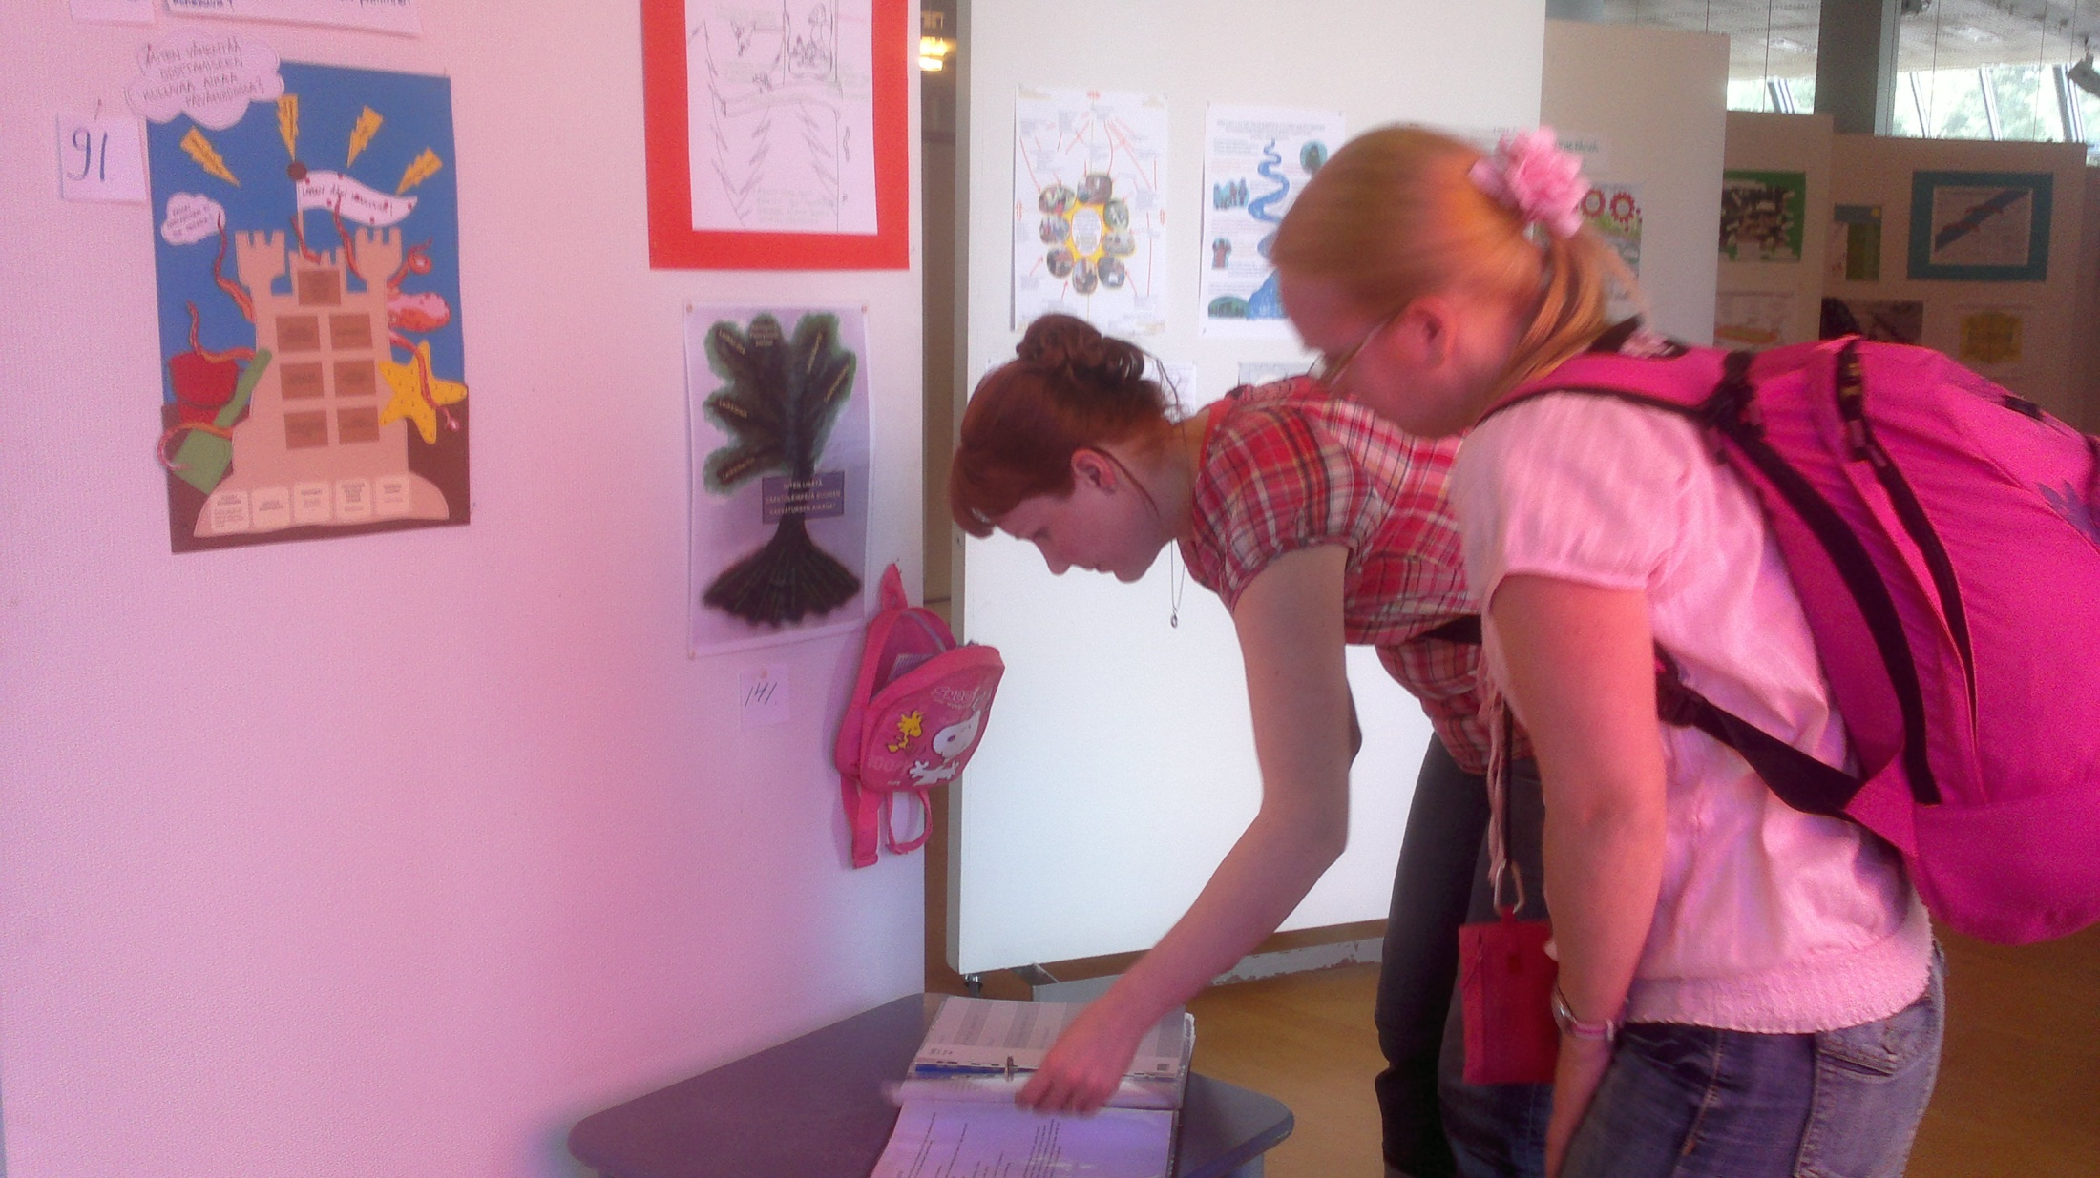
Leikkejä sisältävä reppu mukaan ja menoksi

Slide 50
